Slide 1
Формирование профессиональной мобильности будущих юристов в процессе становления субъектного опыта учебно-профессиональной деятельности
Аспирант: Оробченко Анна Сергеевна
Направление подготовки : 44.06.01 Образование и педагогические науки
профиль: Теория и методика профессионального образования
Научный руководитель: д.п.н Мищенко Владимир Александрович
Ханты-Мансийск, 2019

Slide 2
Актуальность темы научно-квалификационной работы
Социально-педагогический аспект | Научно-теоретический аспект | Научно-методический аспект
Определяется нехваткой мобильных юристов, отвечающих современным требованиям рынка труда. | Необходимостью поиска научно-педагогических подходов к организации процесса подготовки профессионально мобильных юристов. | Потребностью в научно-методическом обосновании процесса подготовки будущих юристов разработкой методики диагностики профессиональной мобильности и субъектности обучающихся.

Slide 3
Теоретическая значимость исследования
Заключается в расширении теоретических представлений о процессе подготовки профессионально мобильных юристов в следующем:
1. Конкретизировано содержание понятия «профессиональная мобильность будущего юриста» как характеристики будущего специалиста, позволяющей ему в рамках динамично меняющихся условий учебно-профессиональной деятельности или ситуаций неопределенности на базе имеющихся знаний и умений в области юриспруденции и смежных с ней областей организовывать быстрое и качественное выполнение учебно-профессиональных задач, в том числе за счет организации межпрофессионального взаимодействия с другими субъектами образовательного процесса, выбора наиболее эффективных методов и средств решения поставленной задачи.
2. Расширены теоретические представления о процессе формирования профессиональной мобильности будущих юристов в процессе становления субъектного опыта учебно-профессиональной деятельности в части обоснования принципов такой подготовки.
3. Определена структура профессиональной мобильности будущего юриста, включающая профессиональную компетентность, мотивационно-ценностный, когнитивно-деятельностный и рефлексивно-оценочный компоненты.

Slide 4
Практическая значимость исследования
Заключается в том, что теоретические результаты исследования будут доведены до уровня практического применения, и использоваться в процессе подготовки будущих юристов:
- модель развития профессиональной мобильности которая будет разработана может служить основой для разработки моделей учебных планов, программ и учебно-методических комплексов для подготовки специалистов на основе Федерального государственного образовательного стандарта;
Полученные в исследовании результаты могут использоваться для формирования профессиональной мобильности специалистов по другим направлениям подготовки.

Slide 5
План научно-квалификационной работы
Глава 1. ПРОФЕССИОНАЛЬНАЯ МОБИЛЬНОСТЬ БУДУЩЕГО ЮРИСТА КАК ПРЕДМЕТ НАУЧНО-ПЕДАГОГИЧЕСКОГО АНАЛИЗА
  1.1 Профессиональная мобильность юриста: основные понятия, значение на современном этапе.
1.2 Структура профессиональной мобильности будущих юристов в контексте психологических особенностей профессиональной юридической деятельности
1.3 Характеристика процесса становления субъектного опыта учебно-профессиональной деятельности.
Глава 2. МОДЕЛИРОВАНИЕ ПРОЦЕССА ФОРМИРОВАНИЯ ПРОФЕССИОНАЛЬНОЙ МОБИЛЬНОСТИ БУДУЩИХ ЮРИСТОВ
2.1 Теоретико-методологические обоснования моделирования процесса формирования профессиональной мобильности будущих юристов в процессе становления субъектного опыта учебно-профессиональной деятельности.
2.2 Комплексная модель формирования профессиональной мобильности будущих юристов в процессе становления субъектного опыта учебно-профессиональной деятельности.
2.3 Педагогические условия эффективной реализации комплексной модели формирования профессиональной мобильности будущих юристов
Глава 3. ОПЫТНО-ПОИСКОВАЯ РАБОТА ПО ФОРМИРОВАНИЮ ПРОФЕССИОНАЛЬНОЙ МОБИЛЬНОСТИ БУДУЩИХ ЮРИСТОВ
3.1 Констатирующий этап опытно-поисковой работы по формированию профессиональной мобильности будущих юристов
3.2 Формирующий этап опытно-поисковой работы по формированию профессиональной мобильности будущих юристов
3.3 Обобщающий этап опытно-поисковой работы по формированию профессиональной мобильности будущих юристов

Slide 6
Итоги научно-исследовательской деятельности 2018- 2019 учебного года
№ п/ п | Показатели результативности (содержание работы Вашего индивидуального плана 2018- 2019 учебного года) | Форма отчетности | Результат
 |  | План (исходя из рабочего плана 2018- 2019 учебного года) | Факт (документы, подтверждающие факт выполнения работы необходимо прикрепить в отдельный слайд)
1 | Выполнение литературного обзора с целью определения степени разработанности проблемы | Составление обзора литературы и библиографии по теме научно-исследовательской работы и предоставление научному руководителю, Список источников в составе не менее 50 работ | скан-образец списка литературы

Slide 7
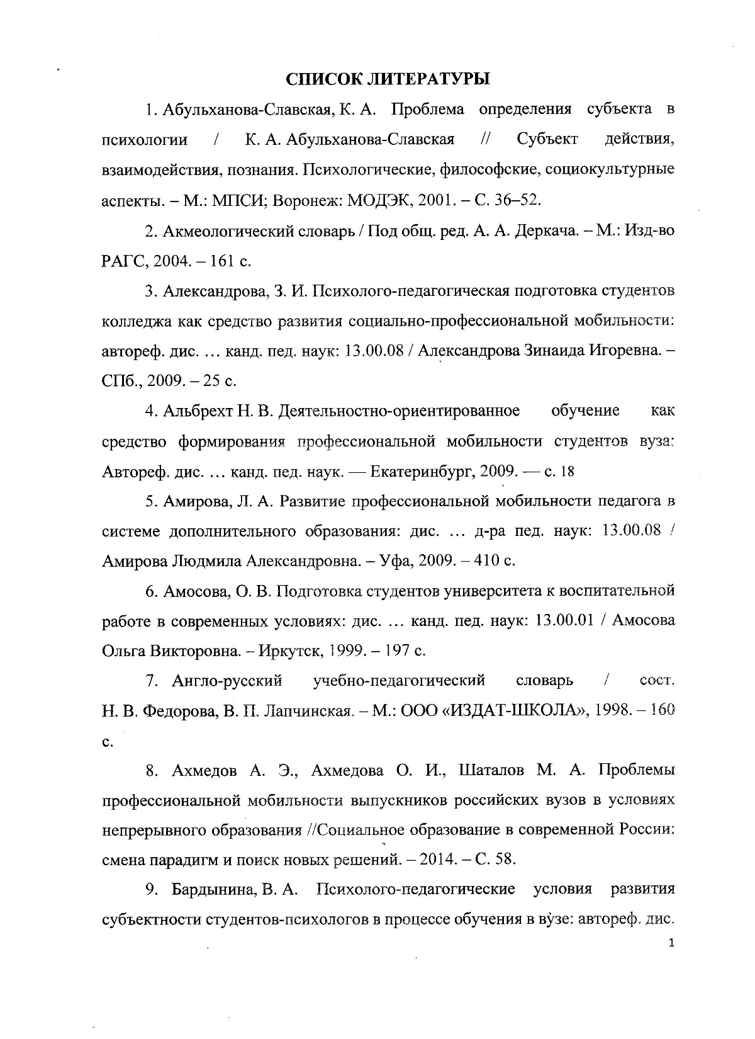
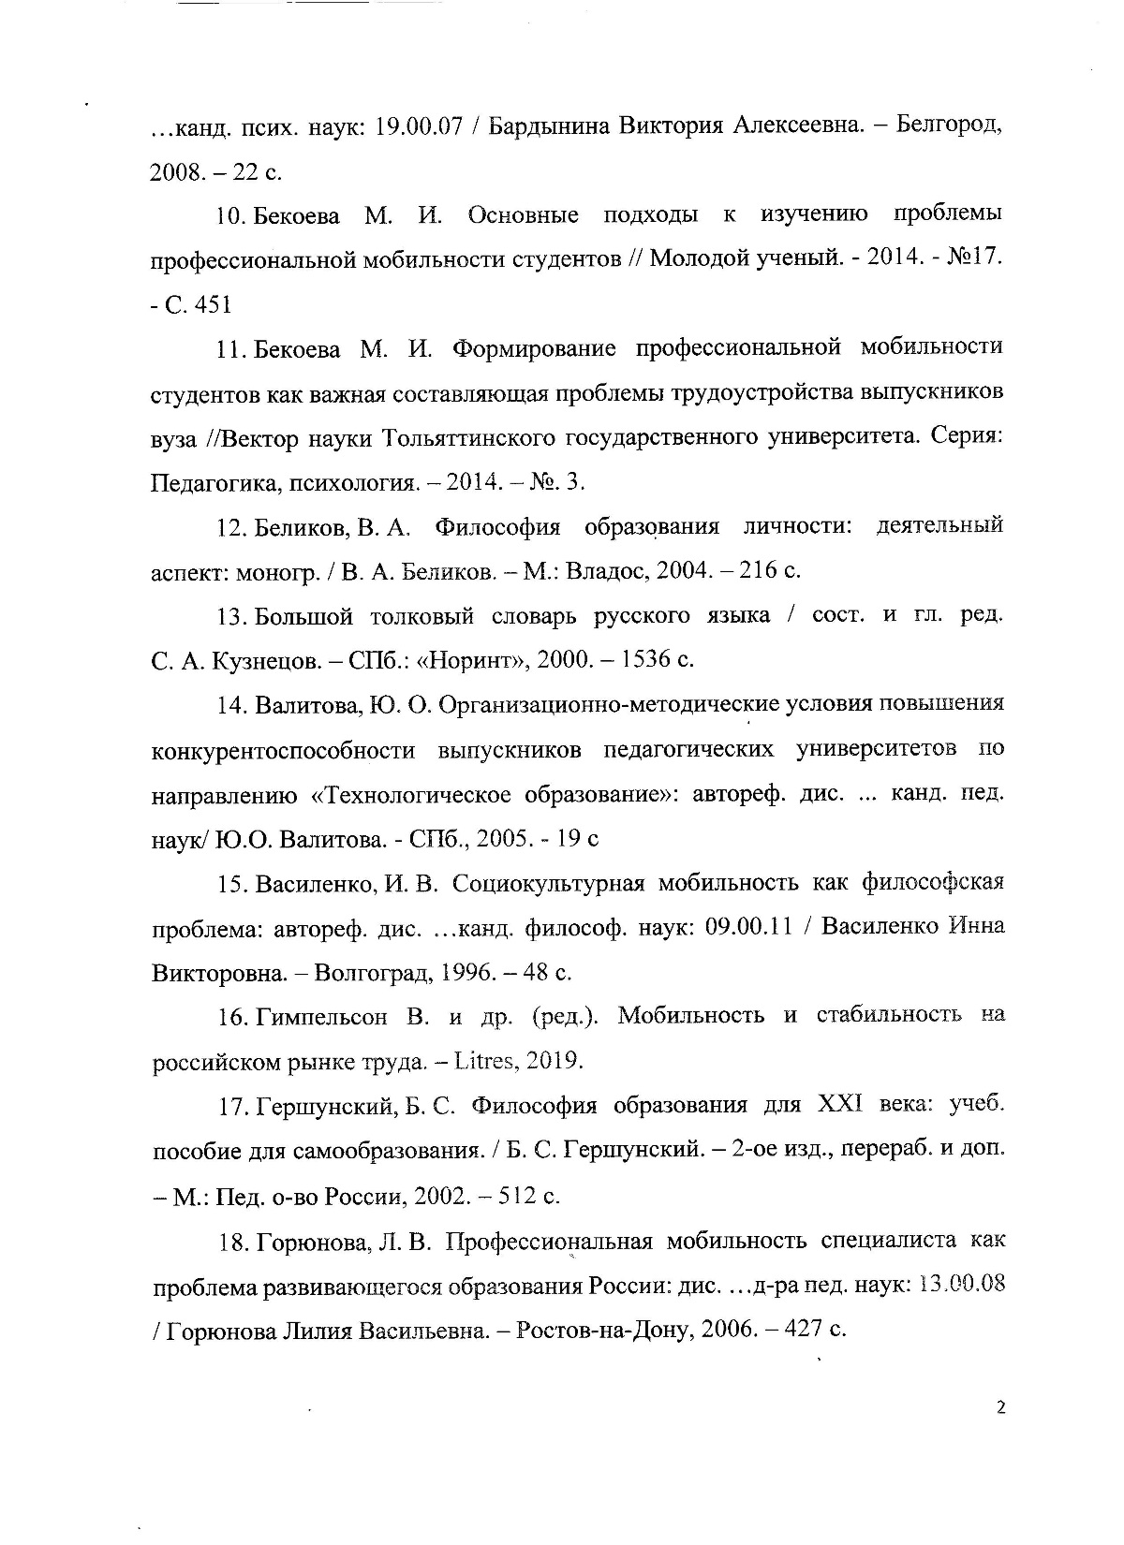

Slide 8
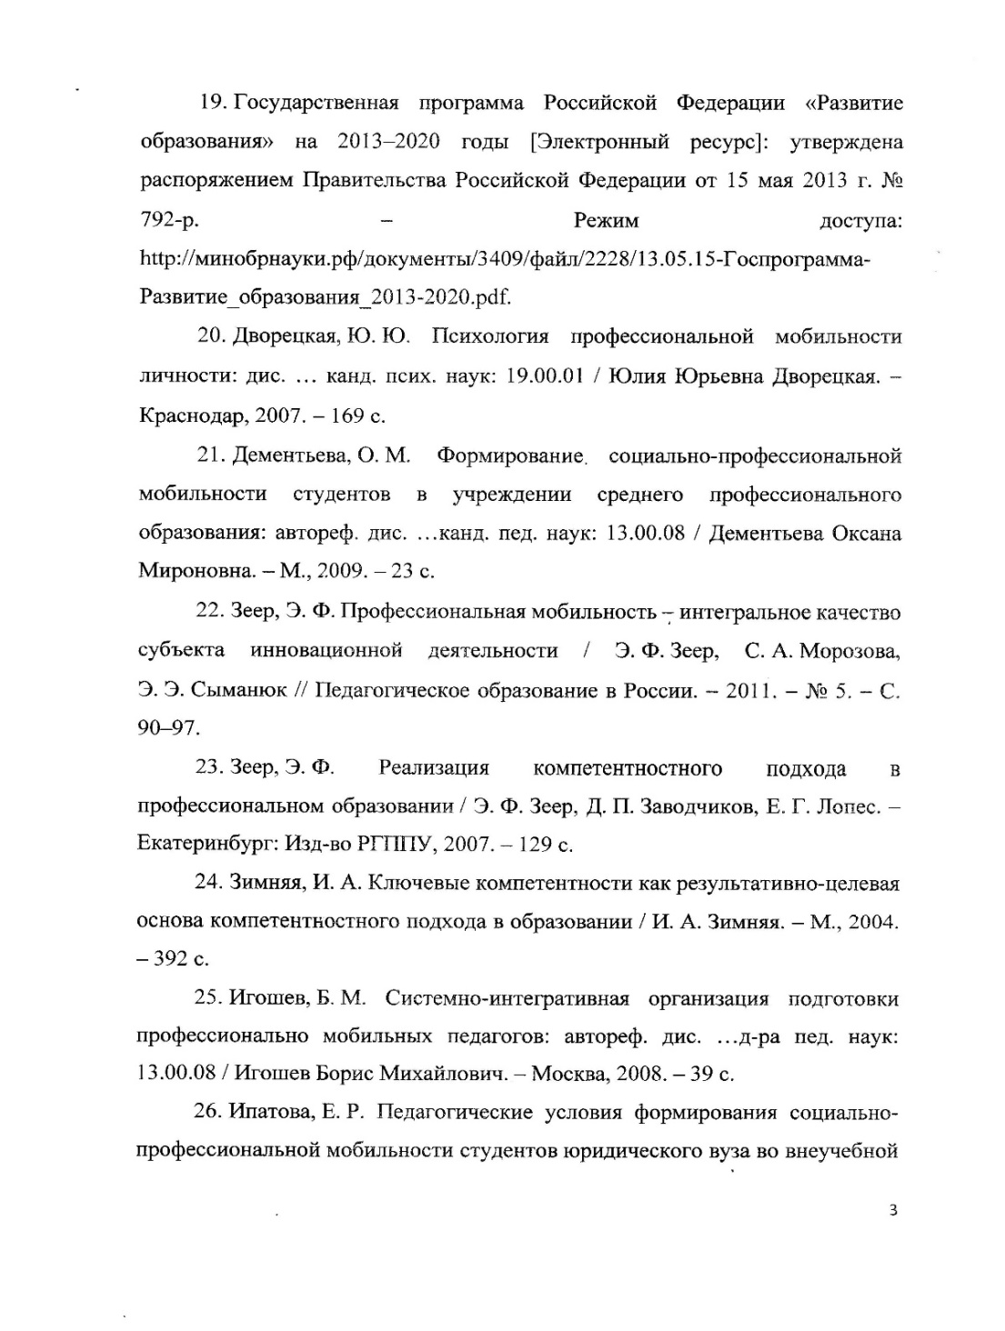
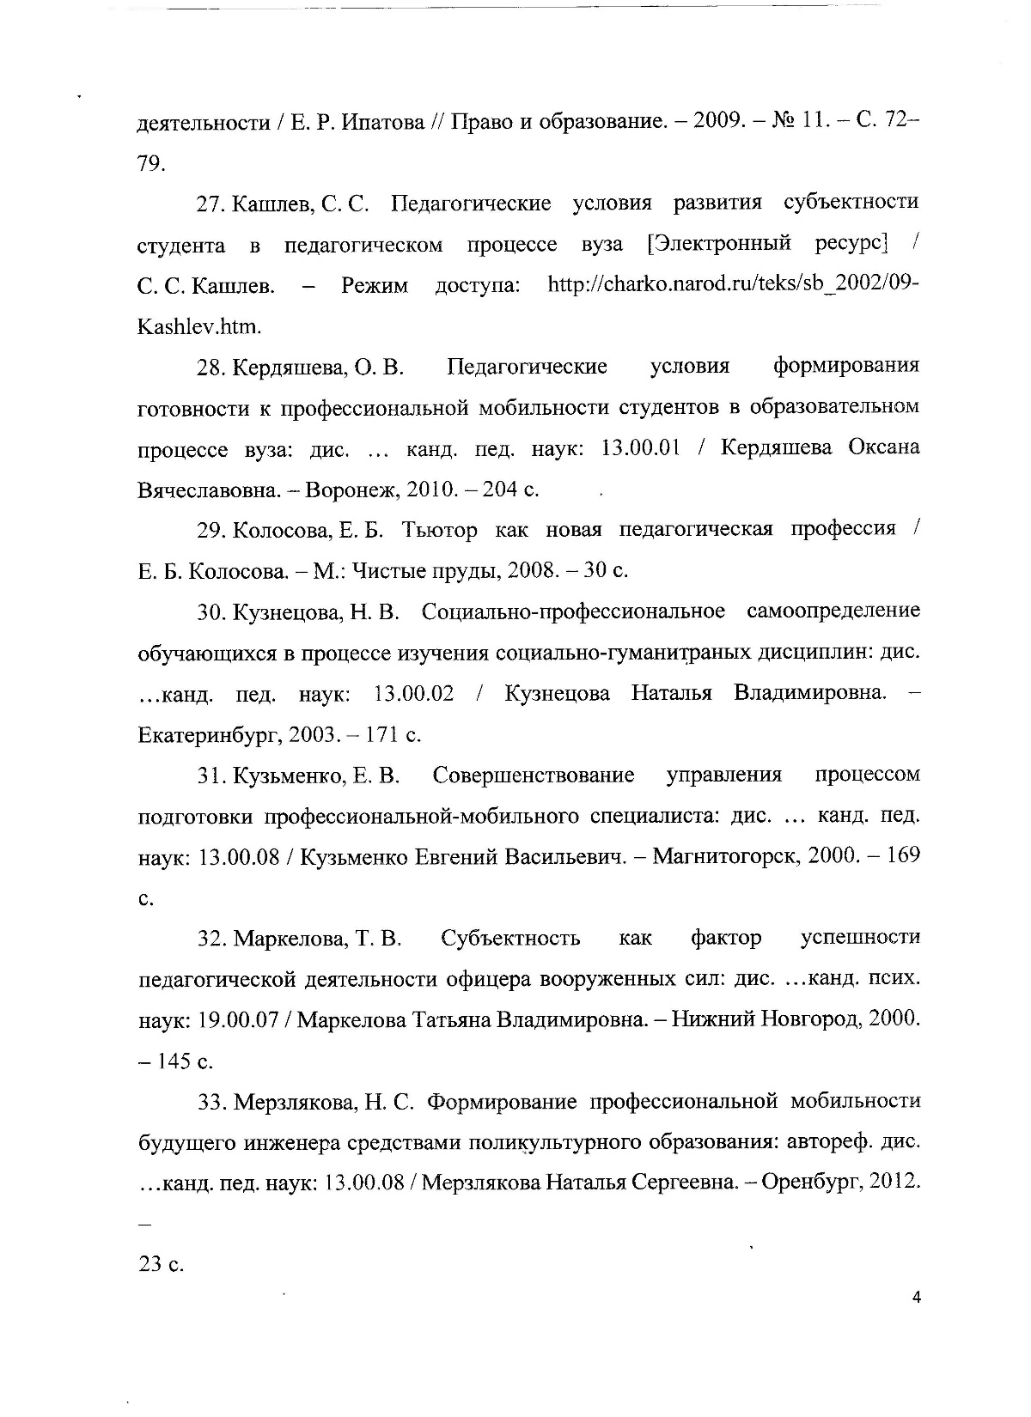
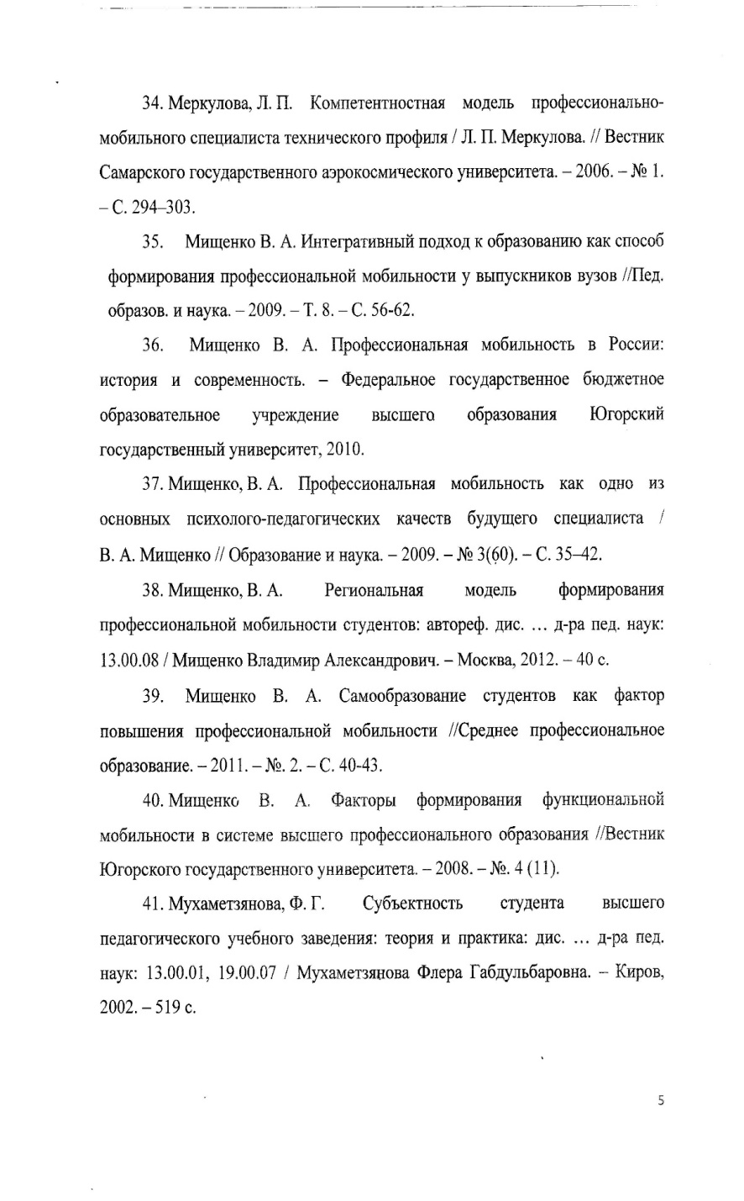

Slide 9
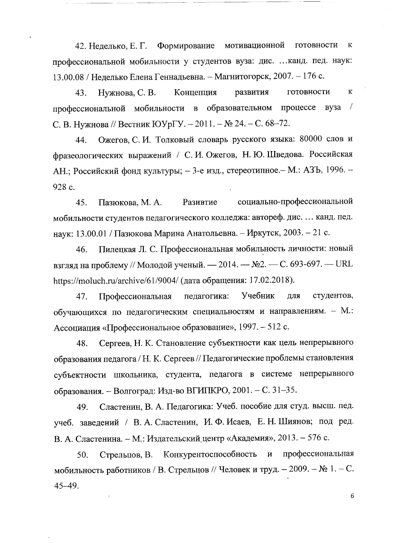
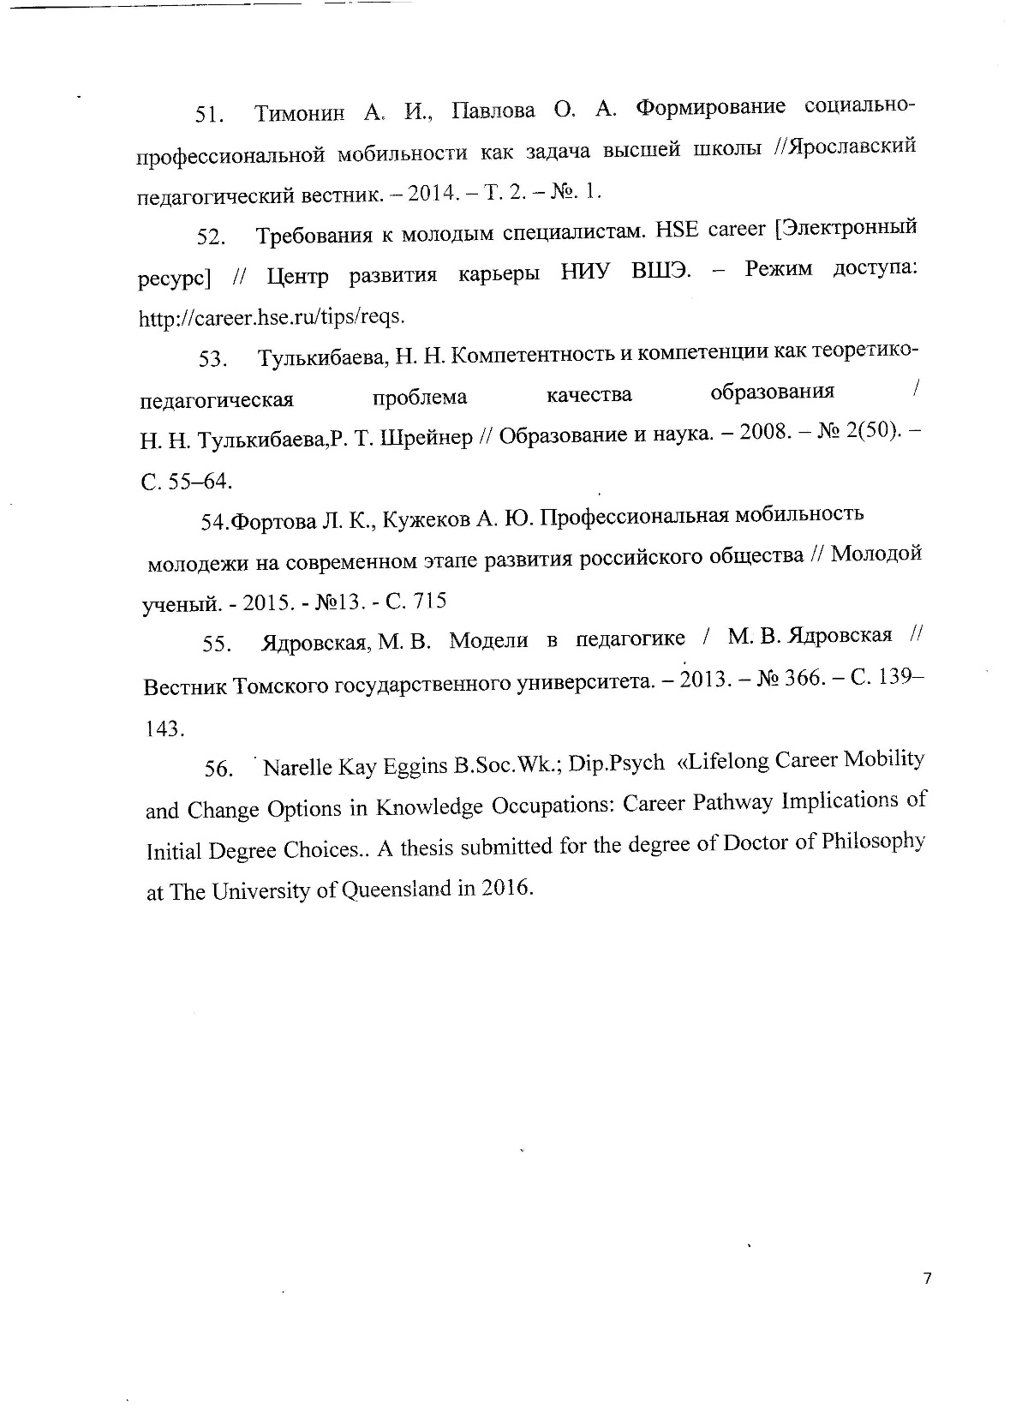

Slide 10
Методы научно-исследовательской работы
Для решения задач поставленных в исследовании будут использованы следующие методы исследования: теоретические (анализ философской, психолого-педагогической литературы, нормативных документов, учебных программ и методических материалов, моделирование), эмпирические (педагогическое наблюдение, анкетирование, беседа, опрос, мониторинг, опытно-поисковая работа, метод экспертных оценок, методы математической статистики).
Экспериментальная работа должна осуществляться в Югорском государственном университете с участием студентов, обучающихся по основным профессиональным образовательным программам.
На первом этапе (2018 – 2019 гг.) была определена актуальность проблемы исследования; осуществлен анализ современного состояния исследуемой проблемы, нормативно-правовых актов, научной литературы; определен научно-методологический аппарат исследования.

Slide 11
Итоги научно-исследовательской деятельности за 2018- 2019 год обучения
№ п/ п | Показатели результативности (содержание работы вашего индивидуального плана 2018- 2019 учебного года) | Форма отчетности | Результат
 |  | План (исходя из рабочего плана 2018- 2019 учебного года) | Факт (документы, подтверждающие факт выполнения работы необходимо прикрепить в отдельный слайд)
2 | Апробация научных результатов и выводов научно-исследовательской работы посредством подготовки и опубликования статей в рецензируемых и иных изданиях | Статьи : 1 ВАК | перечень статей

Slide 12
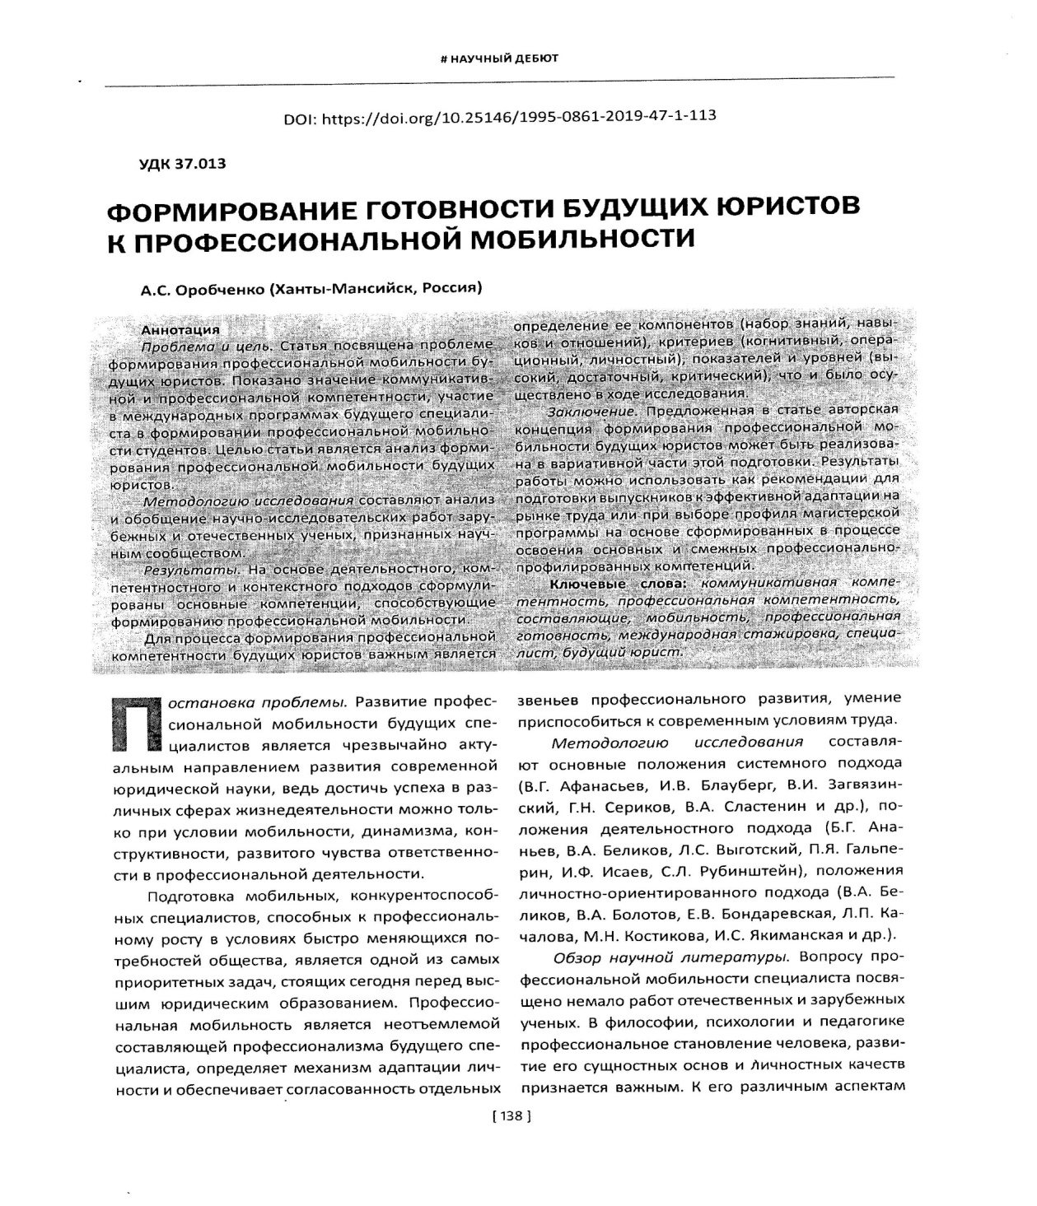
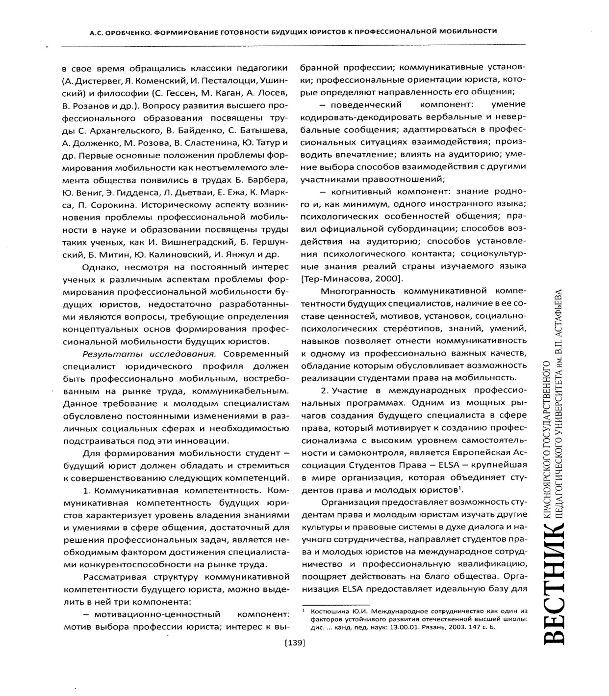

Slide 13
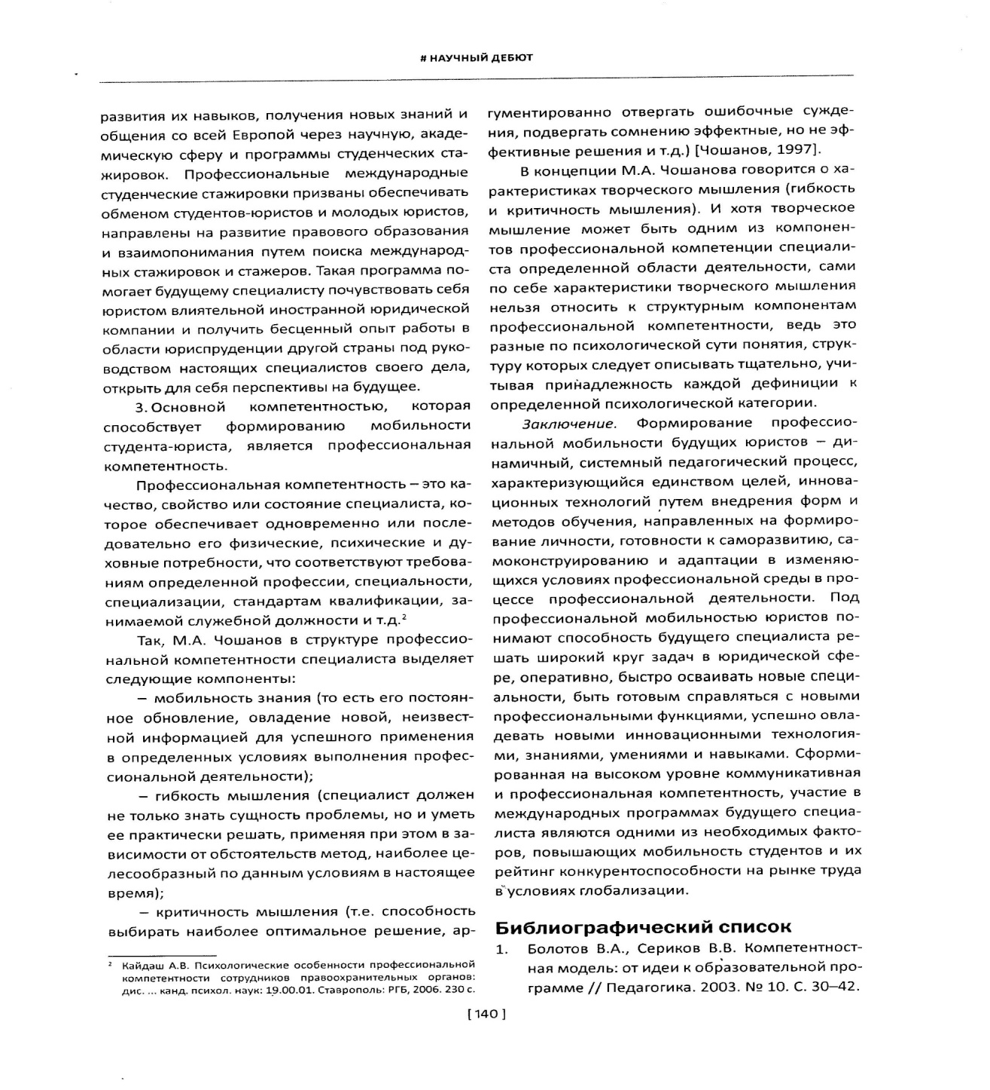
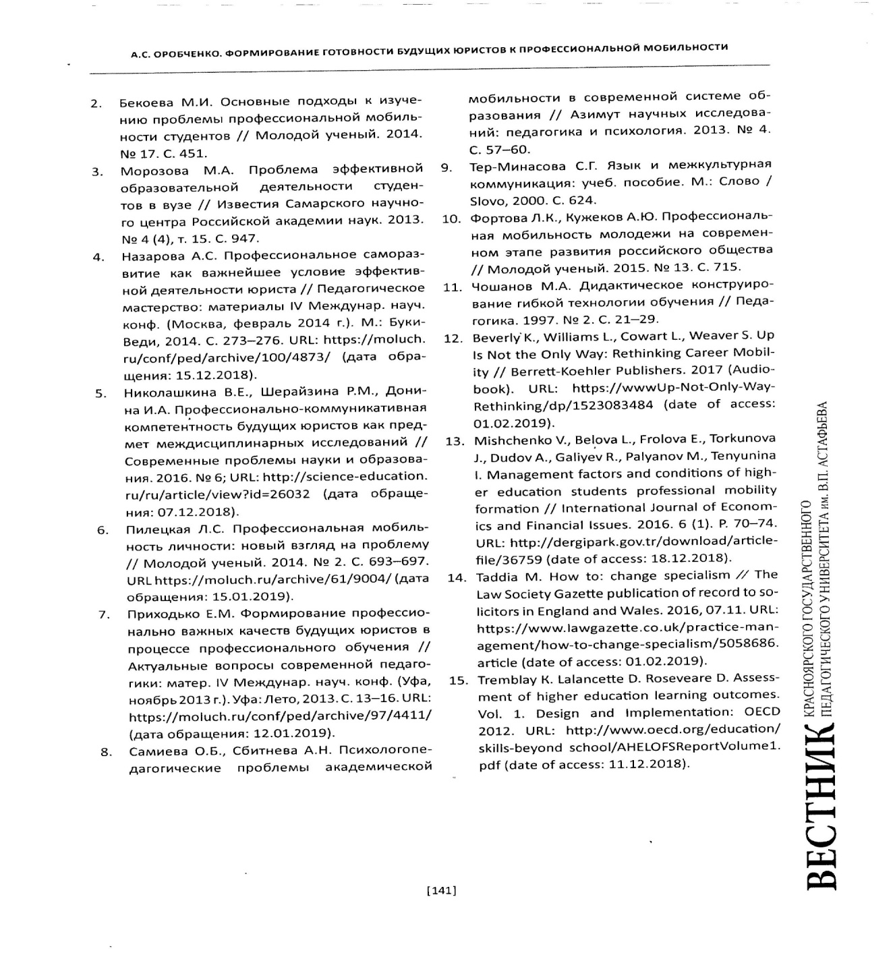

Slide 14
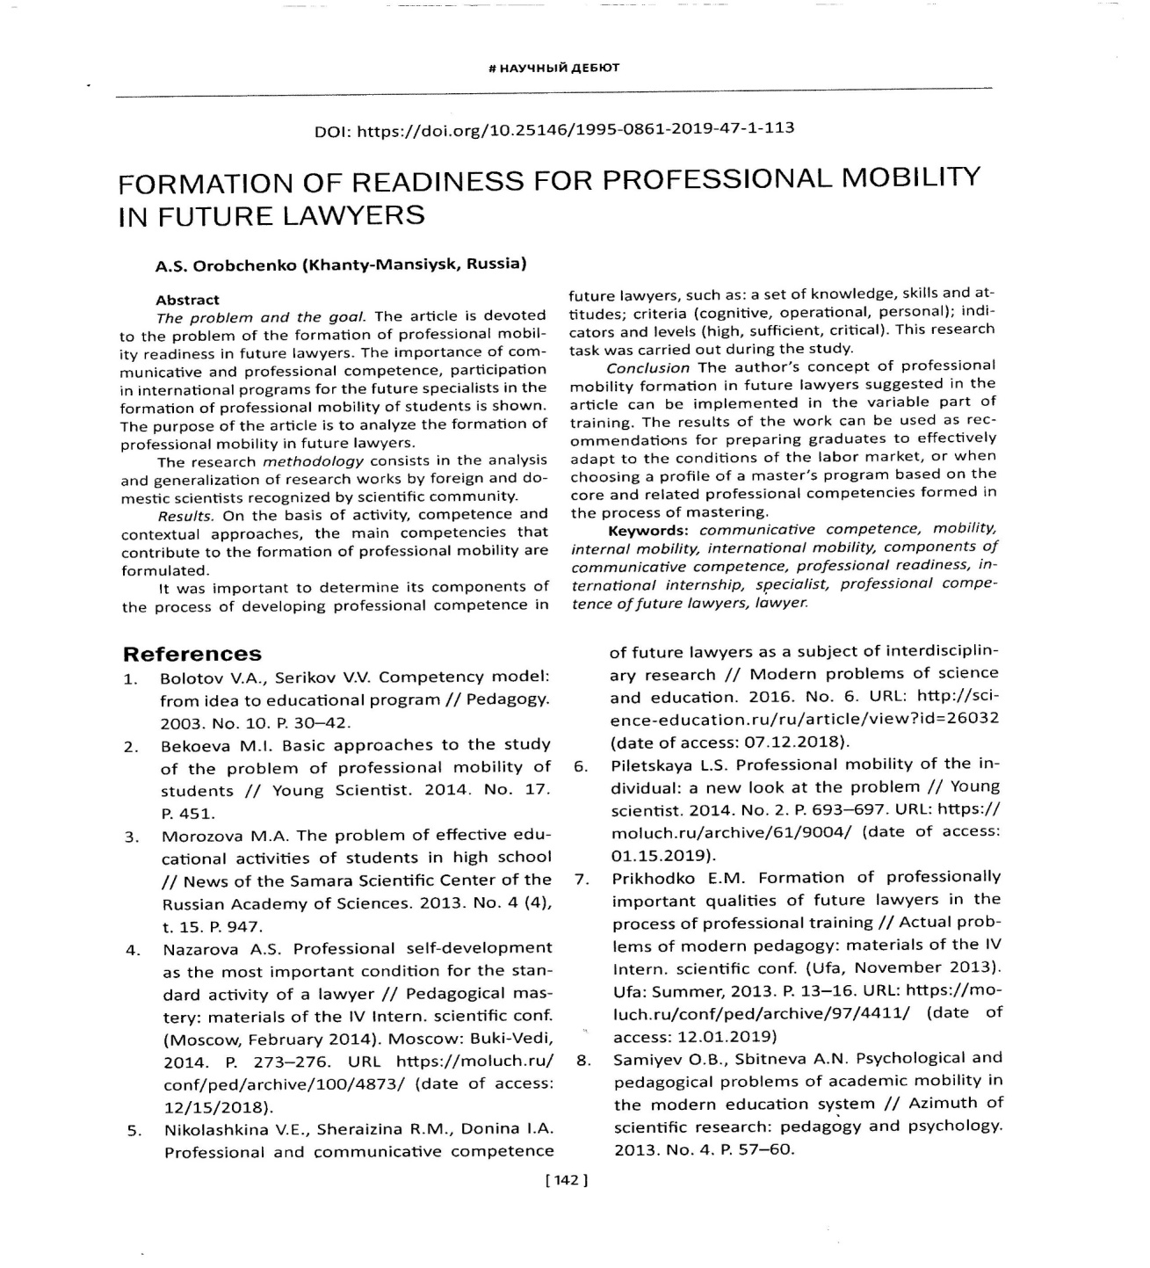
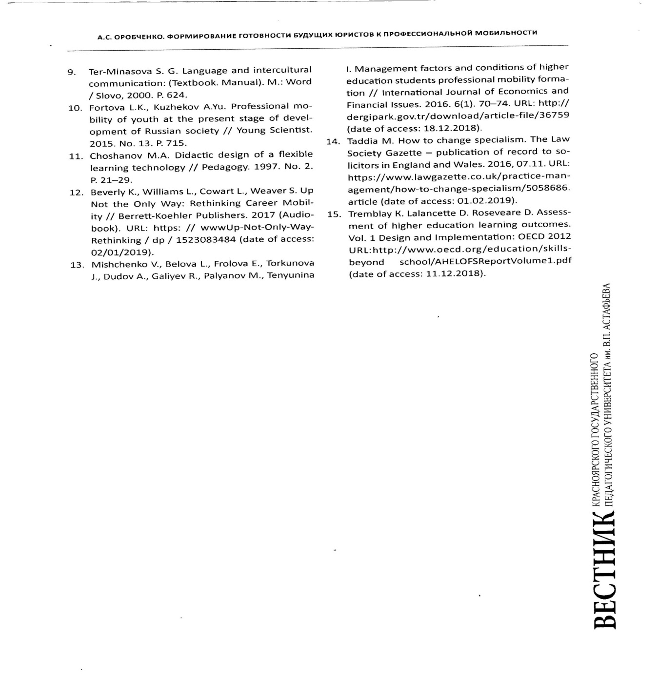

Slide 15
Предполагаемый диссертационный совет
Шифр совета | Организация на базе которой создан совет | Дата создания | Город
Д 212.177.07 | "Омский государственный педагогический университет" | 18.11.2015 | Омск, ул. Партизанская 4а
Д 008.013.02 | "Институт стратегии развития образования Российской академии образования" | 12.02.2016 | Москва, ул. Макаренко, д.5/16
Д 212.012.01 | "Башкирский государственный педагогический университет имени М. Акмуллы" | 09.11.2012 | Уфа, ул. Октябрьской революции 3а

